Slide 1

S01) 메인페이지
③
미리캔버스
캔바
③ 링크연결
- 클릭 시 이동
고객센터
로그인
회원가입
홈페이지명
ⓐ
ⓐ 홈페이지명
- images/logo.png
상품제작 전체보기 |
스티거/포장
명함
판촉물
청첩장
①
인트로
① Intro(Image)
- images/intro.jpg
images/intro2.jpg
- 5초 간격 rotation
②
제품
소개
광고
제품
소개
광고
② 과정 소개 썸네일
- 클릭 시, 해당제품으로 이동
베너

Slide 2
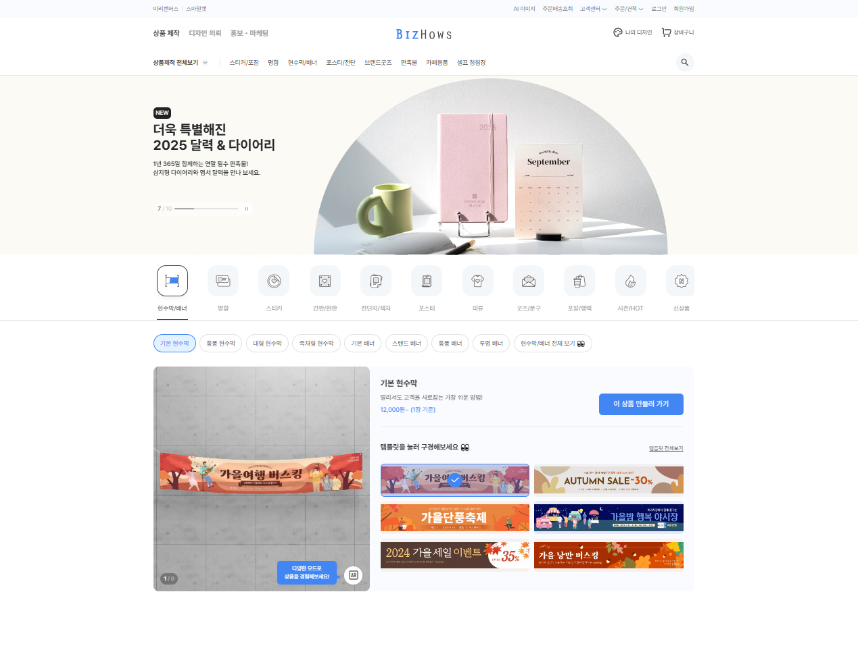

S02) 로그인 화면
로그인하고 간편하게
인쇄물 제작하기
이메일
비밀번호
자동로그인
아이디/비밀번호 찾기
로그인
아직 회원이 아니신가요?
회원가입

Slide 3





S03) 회원가입 화면
회원가입을 하면
더 다양한 혜택이 찾아와요
이미 계정이 있으시다면? 로그인하기

Slide 4

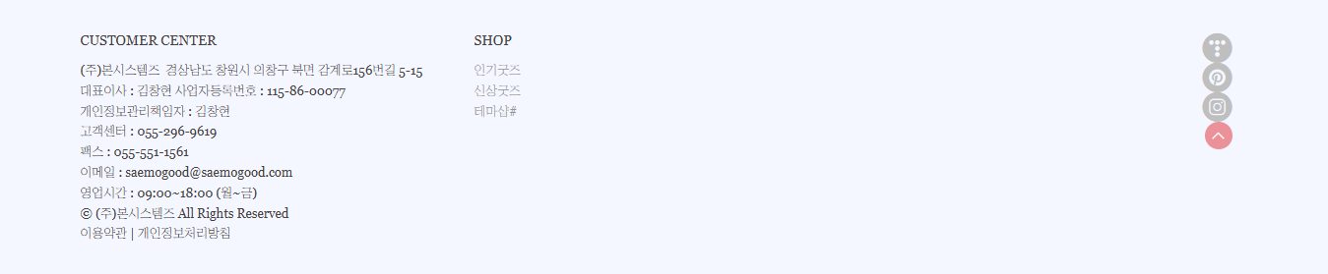
S04) 검색창
홈페이지명
고객센터
로그인
회원가입
상품제작 전체보기 |
스티거/포장
명함
판촉물
청첩장
사이트 관련 내용

Slide 5
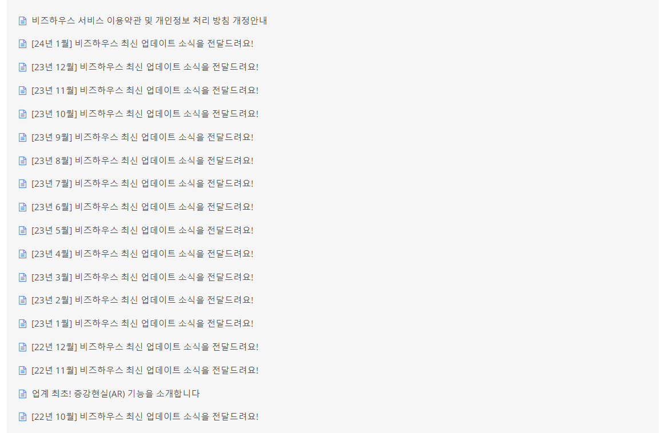
S05) Q&A목록(고객센터)
홈페이지명
자주묻는 질문, 사이트 이용안내는 물론 궁금한 점을
검색하거나, 게시판을 통해 직접 물어보세요.
무엇이 궁금하신가요?
검색
자주묻는 질문, 사이트 이용안내

